Slide 1
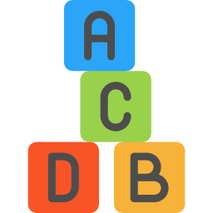
영단어 맞추기 게임
2018.06.11
20175225 반자은

Slide 2
APP 소개
: 교육용 게임 앱
제시되는 단어의 빈칸을 맞추면서
단어도 외우고, 모르거나 궁금한 단어를 찾아보면서 공부할 수 있게 하는 게임 앱

Slide 3
구현 기술
LinearLayout
코드를 선언하여 페이지 전환
버튼에 onClick 이벤트 주기
Intent
Toast 메시지 띄우기
If문, for문, switch문 등 사용
String 배열 사용
Math 클래스의 random 메소드 사용
Visibility를 이용해 해당 순서에 버튼 가시화
Enabled를 사용해 해당 순서에 버튼 비활성화

Slide 4
향후 계획
게임이 끝난 후 정답 확인 창 띄우기
문제 랜덤 제출

Slide 5
특징
다른 App과의 차별성
- 게임을 이용하여 재미있게 학습이 가능하다
사용자가 직접 난이도 설정이 가능하다
구현하면서 어려웠던 점
페이지 이동이 많아서 intent로 데이터를 계속
넘겨주어야 했다.

Slide 6
사용자 인터페이스
게임 시작 후 원하는 레벨을 선택하여 제시되는 영단어의
빈칸에 들어갈 알파벳을 입력한다.
문제는 한 게임당 총 10문제로 이루어져 있으며, 생명은
5개이다.
모르는 문제는 NEXT를 눌러 다음 문제로 넘어갈 수 있으
며, 생명이 모두 없어지게 되면 게임이 오버된다.
마지막 열 번째 문제에 이르면, 결과 페이지로 이동할 수
있는 버튼이 가시화된다.

Slide 7
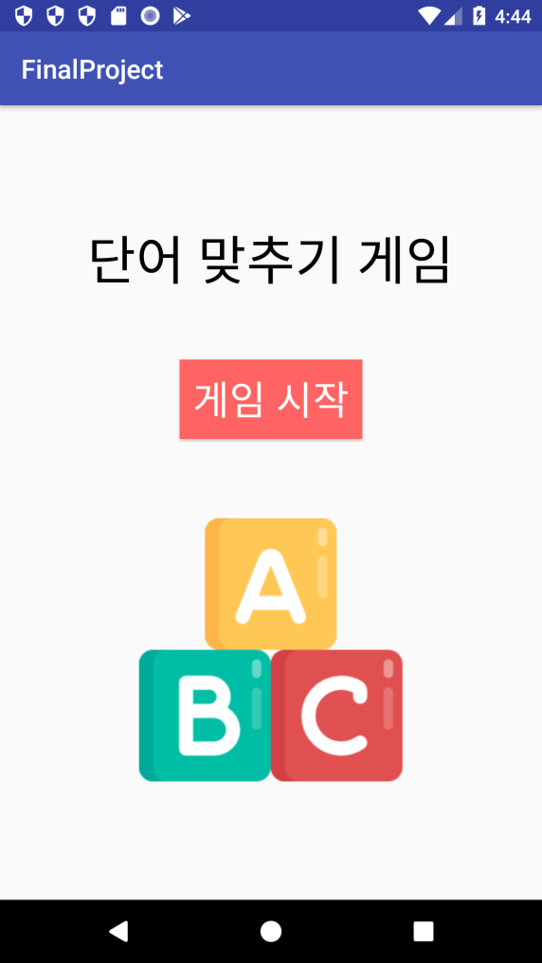
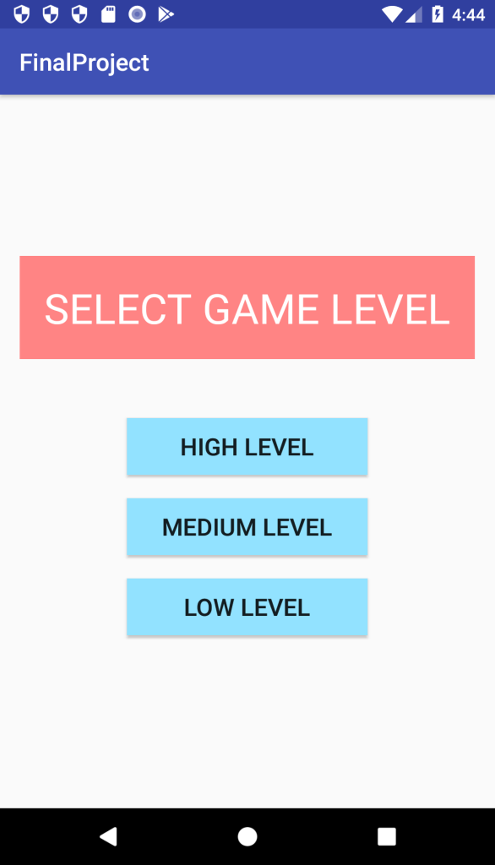
스크린 샷

Slide 8
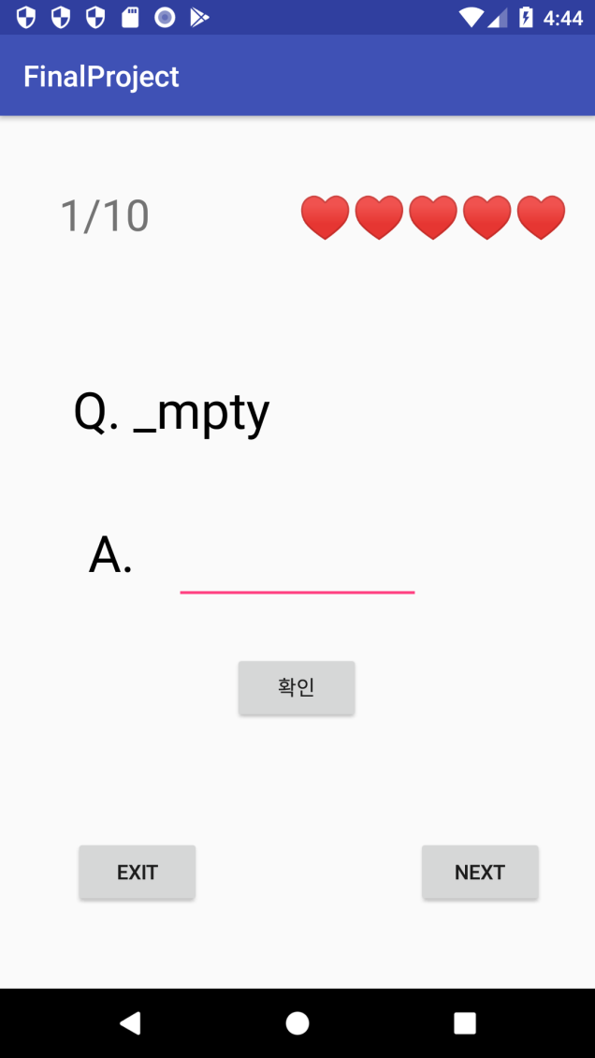
스크린 샷
남은 횟수
진행 상황
문제 출제
정답 입력란
다음 문제로
넘어가기
나가기

Slide 9
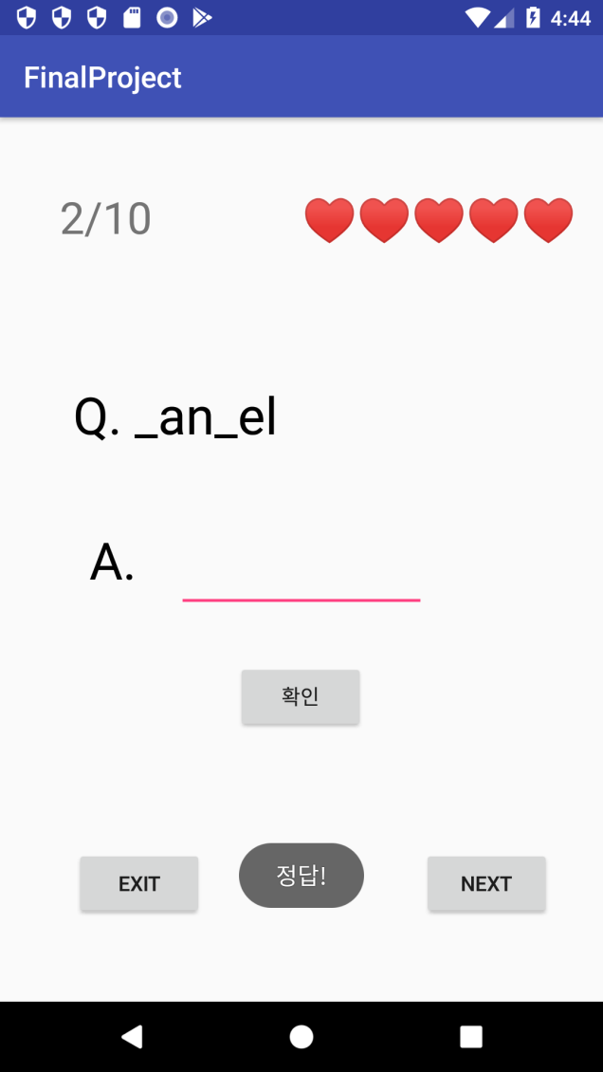
스크린 샷
정답을 맞추면
다음 문제로
넘어간다

Slide 10
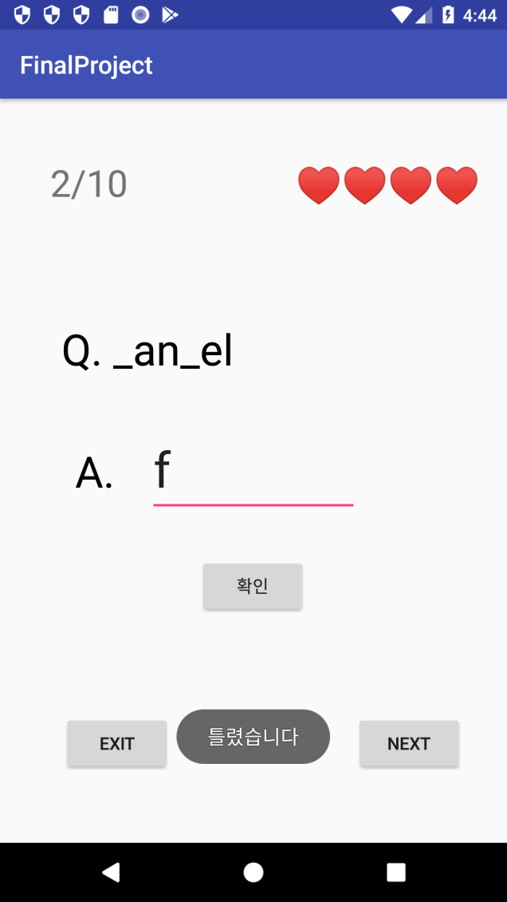
스크린 샷
틀리면
기회가 줄어든다

Slide 11
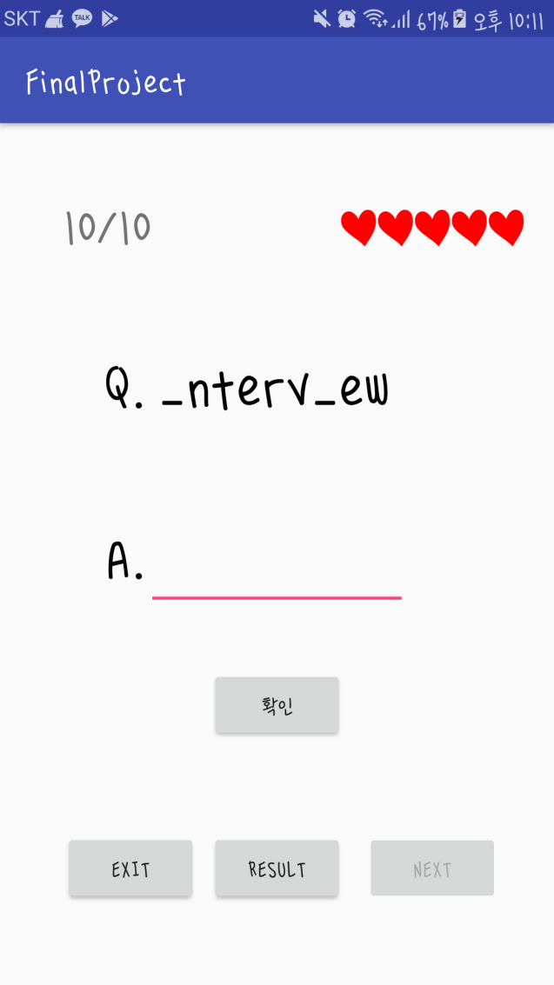
스크린 샷
마지막 문제에
도달하면
결과 버튼이
가시화되고
다음문제 버튼이
비활성화 된다

Slide 12
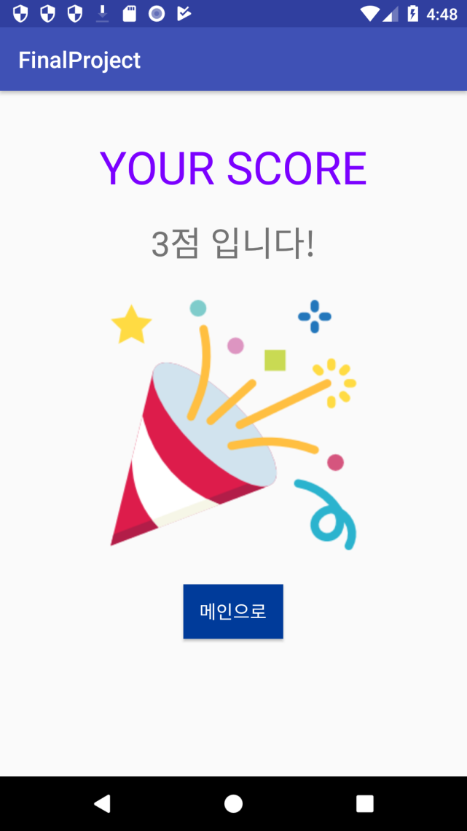
스크린 샷
결과 버튼을 누르면
결과 페이지로
이동한다

Slide 13
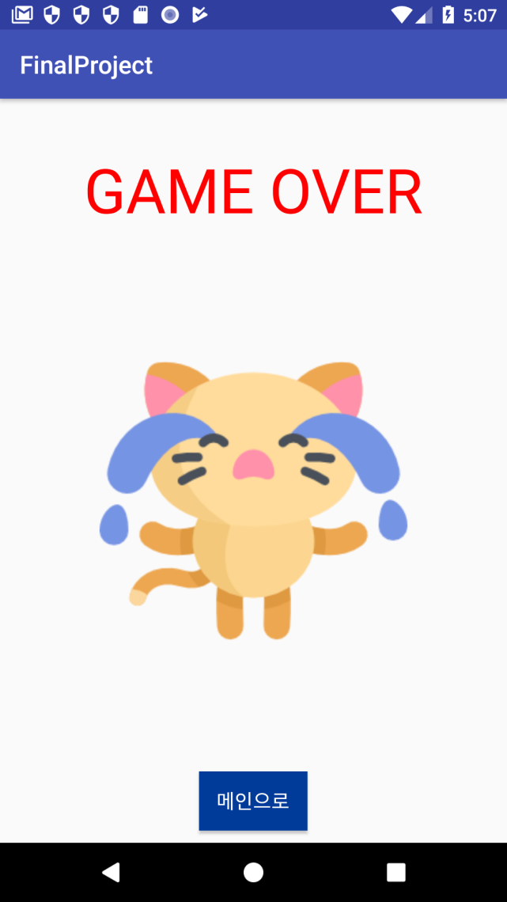
스크린 샷
기회를 모두 잃으면
GAME OVER
페이지로 이동된다

Slide 14

실행

